Slide 1
设备升级程序
--刘博yf1 前端IPC

Slide 2
客户端功能
1. 向服务器发送升级请求
2. 接受升级文件
3. 向服务器发送升级结果
4. 提供并显示设备升级进度
5.每10S接受心跳包

Slide 3
客户端流程图
主程序流程图

Slide 4
客户端流程图
升级线程流程图

Slide 5
客户端流程图
接收文件包线程

Slide 6
客户端流程图
心跳线程流程图

Slide 7
服务器端功能
1.服务器可以同时为多个设备提供升级，相同或不同文件均可2.服务器通讯端口号可命令行指定，也可以使用默认值
3.支持升级进度显示和断点续传
4.每5s向客户端发送心跳包

Slide 8
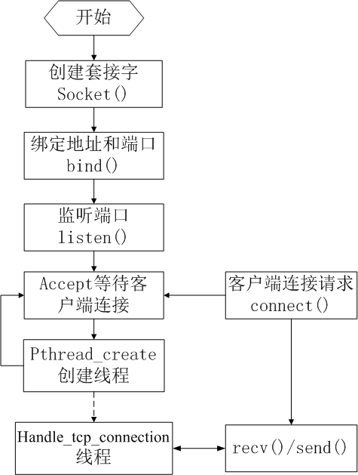
服务器端流程图
(1)初始化服务器套接字；
(2)等待客户端连接；
(3)有客户端连接到来后，创建线程与其通讯，主线程返回接着等待客户端连接；

Slide 9
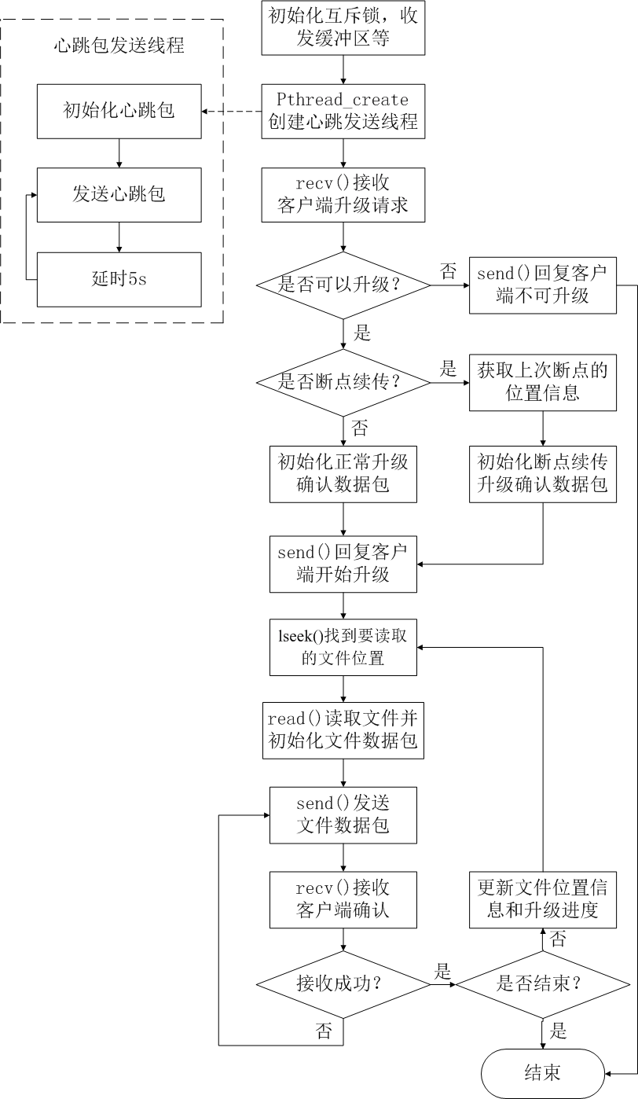
服务器端升级线程流程图
(1)创建发送心跳包线程
(2)接收到升级请求后判断是否可以升级和是否断点续传，并回复确认
(3)不可以升级结束线程;可以升级则开始向客户端发送升级文件

Slide 10
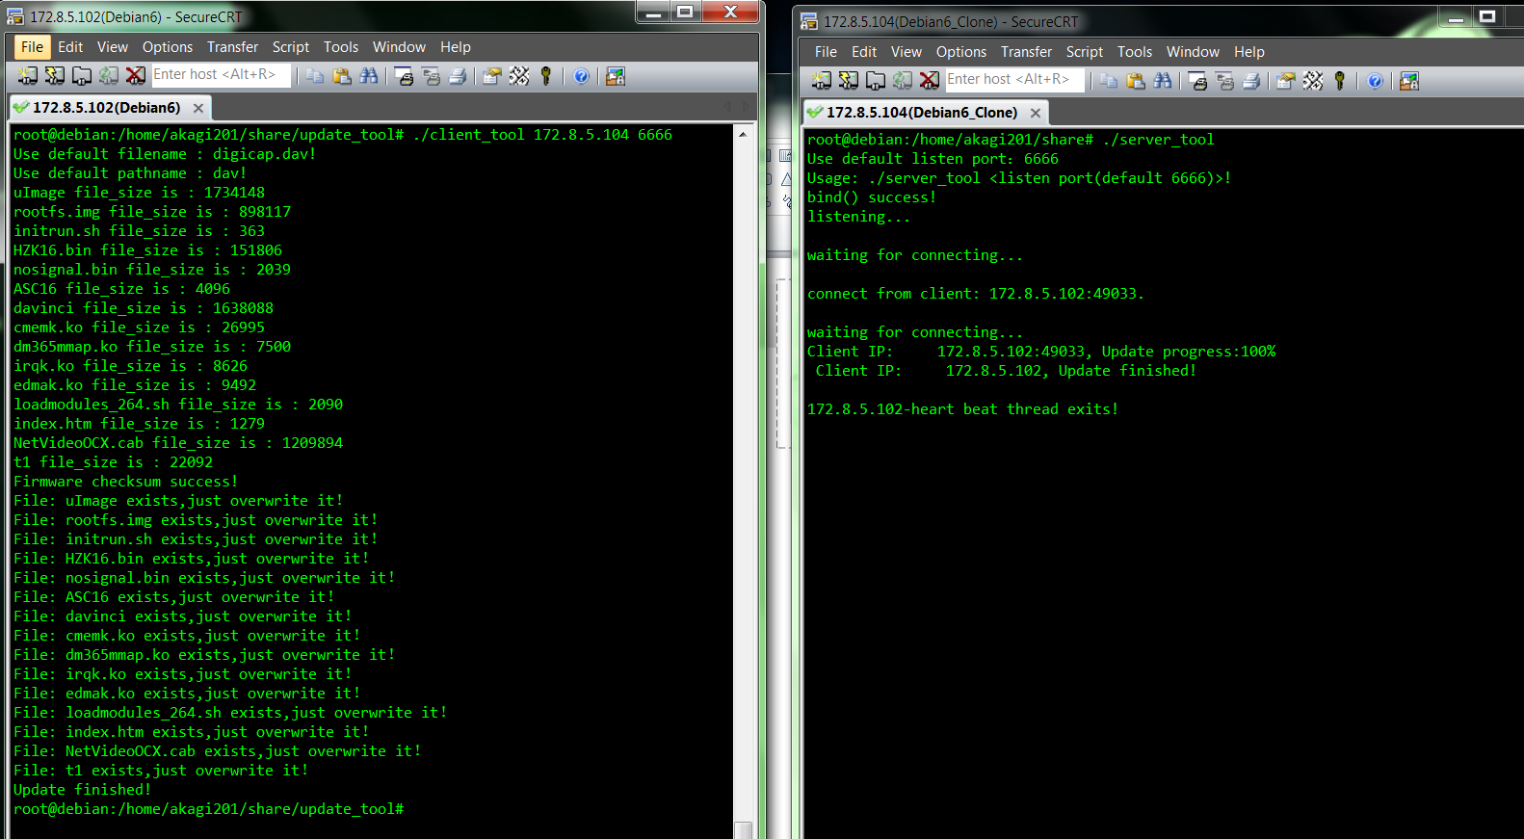
演示结果

Slide 11
不足与问题
自己网络编程经验尚浅，在实验过程中发现客户端 ctrl – c ，客户端异常中止，会导致服务器端也同时异常中止，调试好久，最后在同事的帮助下，服务器端屏蔽一个SIGPIPE信号就可以了。
多客户端接入时，服务器端显示还有问题，不能很好的解决同时显示多个客户端升级进度。
没有考虑断电等特殊异常情况。
程序模块化不够好，耦合比较多。部分函数代码略长，功能不单一。

Slide 12


